Slide 1
华中科技大学附属小学
数字化校园系统操作指南
学生篇（手机选课）

Slide 2
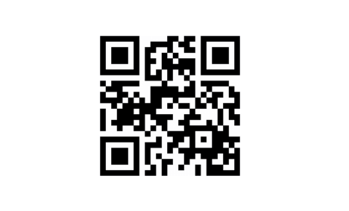
一、安卓手机下载与安装
使用手机QQ或者浏览器扫一扫下方二维码，下载华校APP
网址：http://interact.hbeducloud.com/html/mobile/qrcode

Slide 3
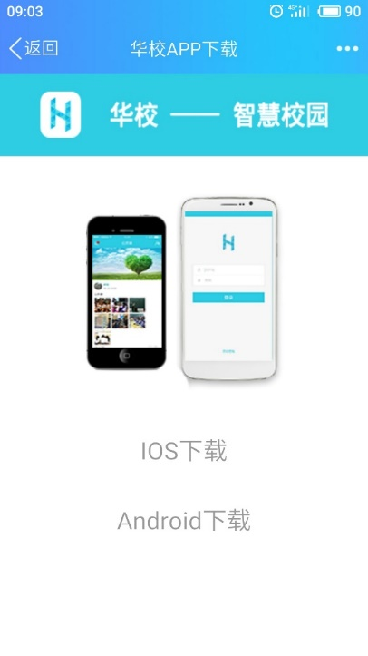
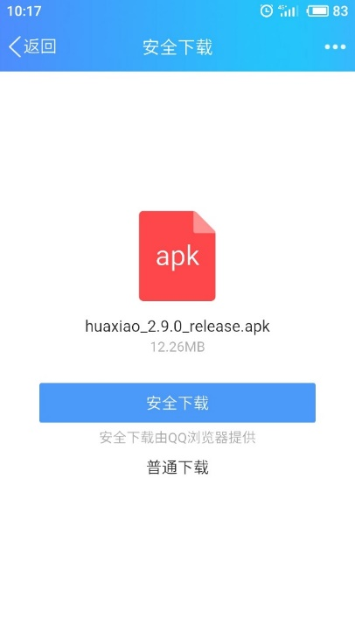
一、安卓手机下载与安装
1.Android手机直接点击Android下载；
2.点击普通下载；

Slide 4
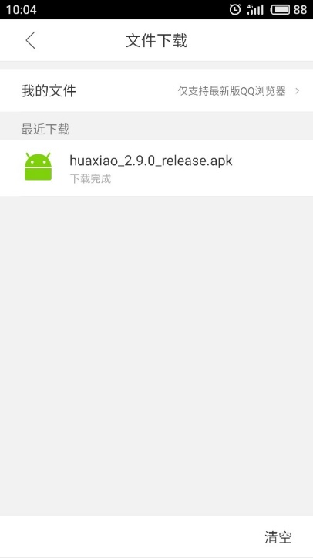
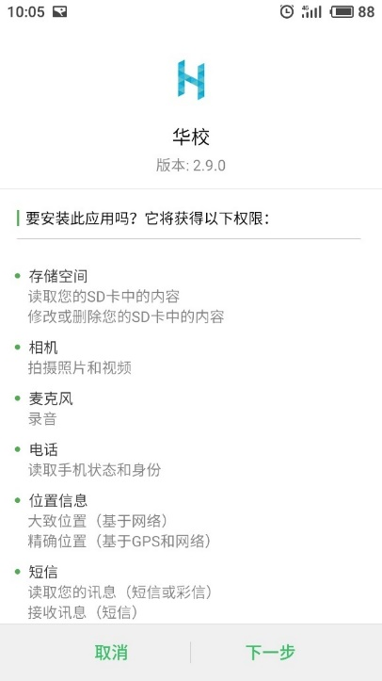
一、安卓手机下载与安装
点击下载好的安装包，一步步的点击安装；

Slide 5
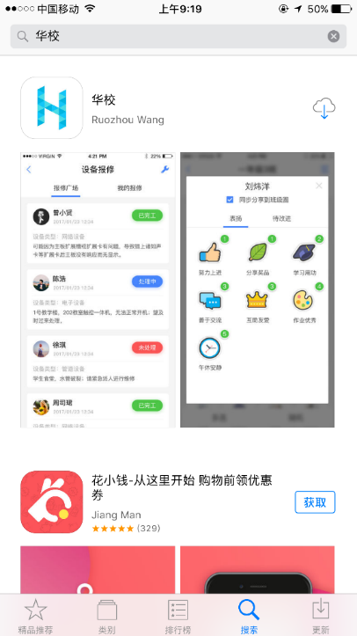
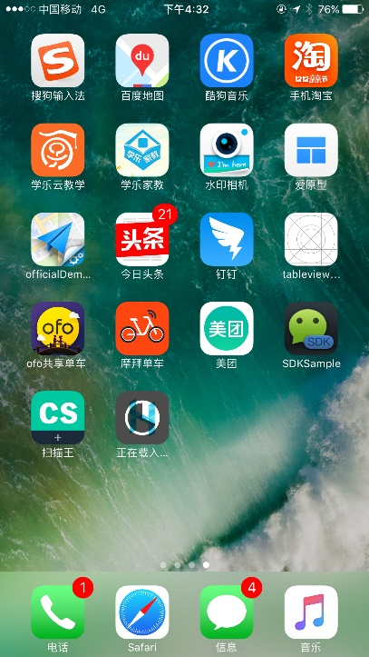
二、苹果手机下载与安装
苹果手机直接在App Store搜索“华校”，然后点击下载，系统会自动安装该应用；

Slide 6
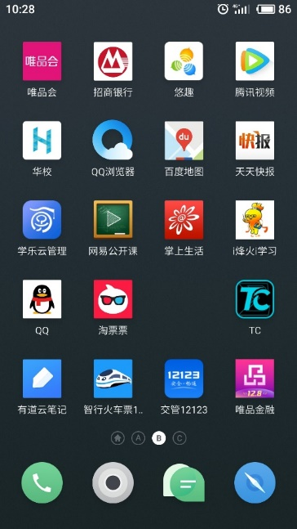
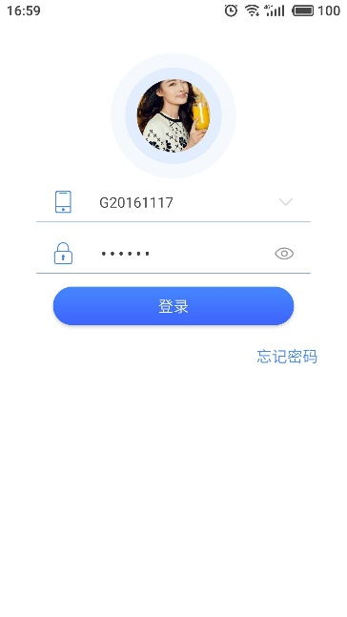
三、手机登录
帐号：FX+学生身份证号或护照号（不分大小写）
密码：初始密码为帐号后6位
个别学生没有任何证件号码，帐号由学校指定
（请联系班主任）。

Slide 7
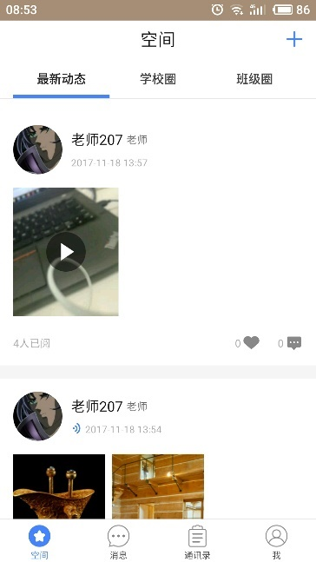
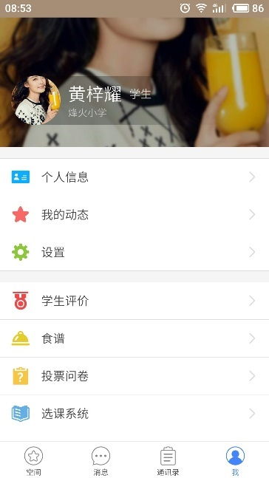

四、学生选课
单击页面右下角“个人中心” 下的“选课系统”

Slide 8
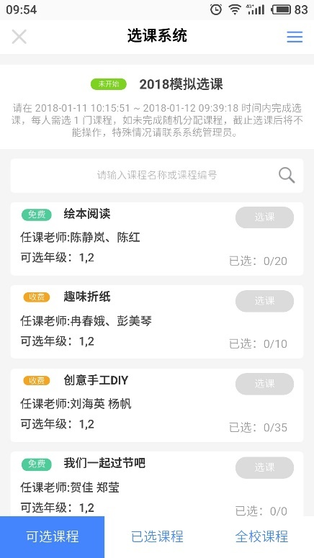
四、学生选课
1、选课时间开始前
选课开始前无法进行选课操作
这些是本年级学生可以选的课程
点击击这里可以查看全校所有课程

Slide 9
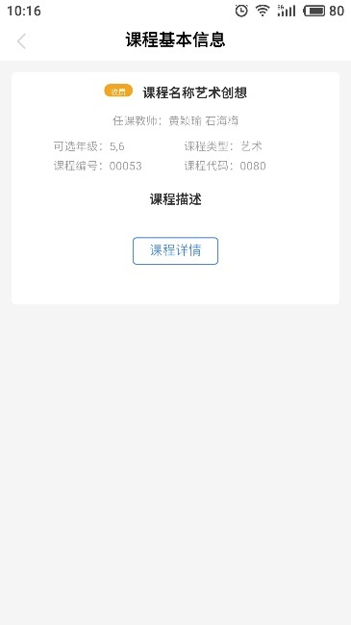
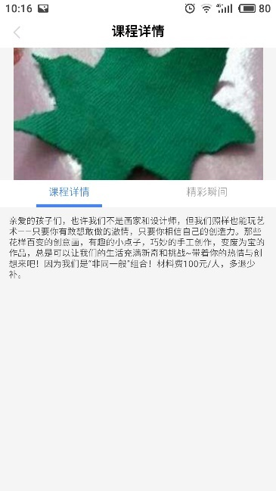
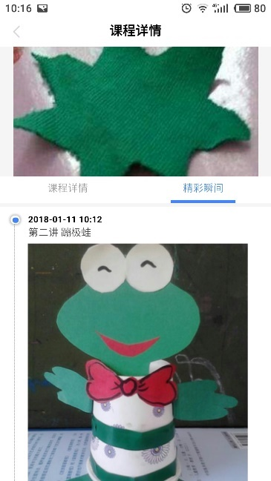
四、学生选课
1、选课时间开始前
（1）点开具体某一课程，可查看该课程的基本信息；
（2）点击课程详情，可查看该课程的课程介绍和精彩瞬间；

Slide 10
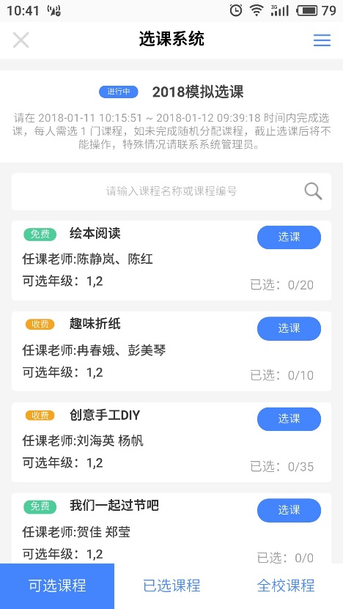
四、学生选课
2、选课
选课时间开始后点击这里选课

Slide 11
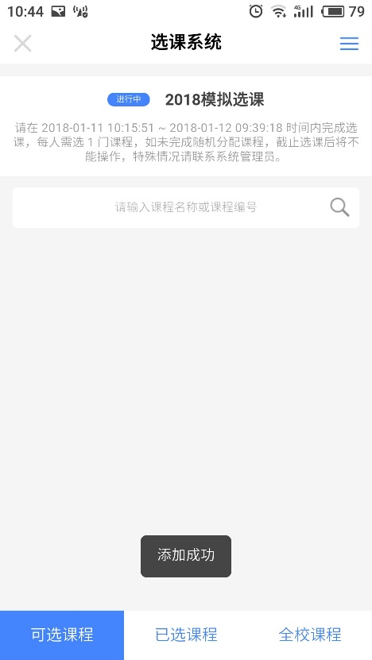
四、学生选课
3、选课成功
选课成功提示

Slide 12
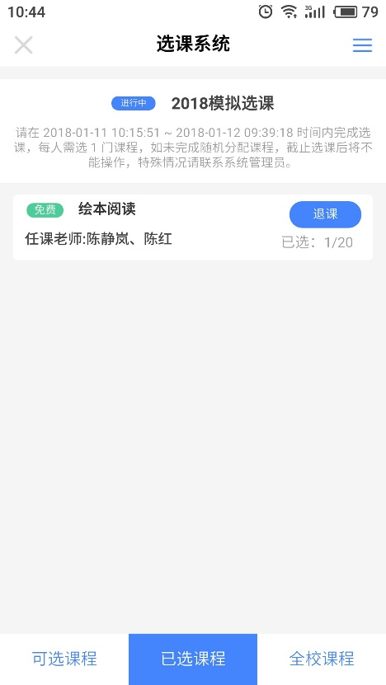
四、学生选课
4、查看选课结果及退课
如果要重新选择其他课程，先要单击这里退课
单击“已选课程”查看选课结果

Slide 13
特别说明
1、学生帐号在整个小学阶段不再改变;
2、学生帐号的准确性由班主任负责;
3、学生信息有变动（如出国保籍）要及时和班主任沟通;
4、班主任可以修改学生的密码。

Slide 14
特别说明
学生必须在规定时间内选1门课程，如未完成将随机分配课程，截止选课后将不能操作。

Slide 15
谢谢！

